Slide 1
Теорема Пифагора
в прикладных задачах

Slide 2
Цель исследования:
изучение истории и технологии решения прикладных задач с применением теоремы Пифагора
Объект исследования:
практическая направленность школьного курса математики
Предмет исследования:
применение теоремы к решению задач прикладного характера

Slide 3
Задачи:
Рассмотреть историю возникновения теоремы Пифагора
Выявить в каких областях применяется теорема Пифагора
Изучить технологию решения прикладных задач с применением теоремы Пифагора
Составить задачи прикладного характера на применение теоремы Пифагора

Slide 4
Геометрия владеет двумя сокровищами:
одно из них — это теорема Пифагора...
Иоганн Кеплер.

Slide 5
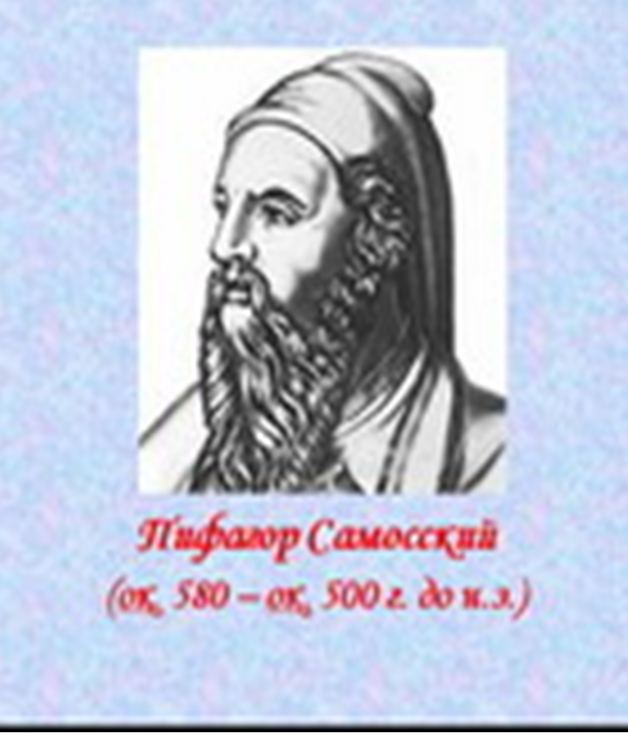
А кто такой Пифагор???
Пифагор Самосский (570—490 гг. до н. э.) — древнегреческий философ и математик, создатель религиозно-философской школы пифагорейцев.

Slide 6
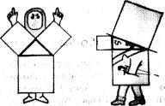

Шаржи из учебника XVI века к теореме Пифагора

Slide 7
Если дан нам треугольник
И притом с прямым углом,
То квадрат гипотенузы
Мы всегда легко найдем:
Катеты в квадрат возводим,
Сумму степеней находим
И таким простым путем
К результату мы придем

Slide 8
Формулировки теоремы:
Алгебраическая формулировка:
В прямоугольном треугольнике квадрат длины гипотенузы равен сумме квадратов длин катетов.
Геометрическая формулировка:
В прямоугольном треугольнике площадь квадрата, построенного на гипотенузе, равна сумме площадей квадратов, построенных на катетах.

Slide 9
Анализ результатов анкетирования учащихся
9 классов по теме
«Теорема Пифагора в прикладных задачах»

Slide 10
Знаете ли вы теорему Пифагора?

Slide 11
Хотели ли вы решать прикладные задачи на уроках на применение теоремы Пифагора?

Slide 12
Где применяется теорема Пифагора?

Slide 13
Теорема Пифагора в прикладных задачах школьного курса
Учебник | Прикладные задачи
Погорелов А.В. Геометрия: Учеб.для 7-11 кл. общеобразоват. учреждений. - М.: Просвещение, 2000 | Три задачи
Атанасян Л.С., Бутузов В.Ф., Кадомцев С.Б. и др. Геометрия: Учеб.для 7-11 кл. общеобразоват. учреждений. - М.:.Просвещение, 2007 | Нет задач

Slide 14
Примеры практического применения теоремы Пифагора
Авиация
Строительство
  Окно
  Крыша
  Молниеотвод
Физика
Астрономия
Мобильная связь
Телевидение
Древние задания
Земледелие

Slide 15
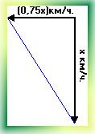
Авиация
Задача 1.
С аэродрома вылетели одновременно два самолёта: один - на запад, другой - на юг. Через два часа расстояние между ними было 2000 км. Найдите скорости самолётов, если скорость одного составляла 75% скорости другого.
Решение:
По теореме Пифагора:
4x²+(0,75x*2)²=2000²
6,25x²=2000²
2,5x=2000
x=800
0,75x=0,75*800=600.
Ответ: 800 км/ч.; 600 км/ч

Slide 16
Физика
Задача 2. Найдите равнодействующую трёх сил по 200 Н каждая, если угол между первой и второй силами и между второй и третьей силами равен 60°.
Решение:
Модуль суммы первой пары сил равен:
F₁₊₂²=F₁²+F₂²+2*F₁*F₂ cos α
где α - угол между векторами F₁ и F₂, т.е. F₁₊₂=200√ 3 Н. Как ясно из соображений симметрии вектор F₁₊₂ направлен по биссектрисе угла α, поэтому угол между ним и третьей силой равен:
β=60°+60°/2=90°.
Теперь найдём равнодействующую трёх сил:
R²=(F₃+F₁₊₂ )
R=400 Н.
Ответ: R=400 Н.

Slide 17
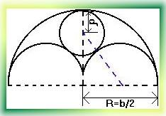
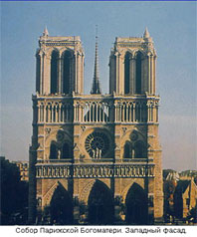
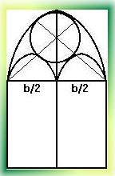
Строительство:
Окно

Slide 18
Крыша
Задача 4. При строительстве домов и коттеджей часто встает вопрос о длине стропил для крыши, если уже изготовлены балки. Например: в доме задумано построить двускатную крышу (форма в сечении). Какой длины должны быть стропила, если изготовлены балки AC=8 м., и AB=BF.
Решение:
Треугольник ADC - равнобедренный AB = BC = 4 м., BF=4 м. Если предположить, что FD=1,5 м., тогда: из треугольника DBC: DB = 2,5 м, DC =4,7 м , из треугольника из треугольника ABF: AF= 5,7 м
F
D
C
A
B

Slide 19
Задача 5. Как следовало бы поступить, чтобы надёжным образом получить прямой угол?
Решение:
Можно воспользоваться теоремой Пифагора и построить треугольник, придав его сторонам такую длину, чтобы треугольник получился прямоугольный. Проще всего взять для этого планки длиной в 3, 4 и 5 каких-либо произвольно выбранных равных отрезков.

Slide 20
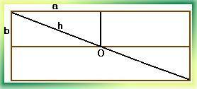
Молниеотвод
Задача 6. Молниеотвод защищает от молнии все предметы, расстояние до которых от его основания не превышает его удвоенной высоты. Определить оптимальное положение молниеотвода на двускатной крыше, обеспечивающее наименьшую его доступную высоту.
Решение:
По теореме Пифагора h² ≥ a²+b², значит h ≥ (a²+b²)^{½}.
Ответ: h ≥ (a²+b²)^{½}

Slide 21
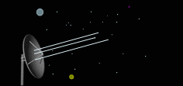
Астрономия

Slide 22
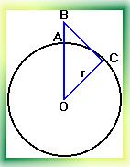
Телевидение
Задача 9. Какую наибольшую высоту должна иметь телевизионная вышка, чтобы передачу можно было принимать в радиусе R=200 км? (радиус Земли равен 6380 км.)
Решение:
Пусть AB= x, BC=R=500 км, OC= r =6380 км.
OB=OA+AB
OB=r + x.
Используя теорему Пифагора, получим
Ответ: 2,3 км.

Slide 23
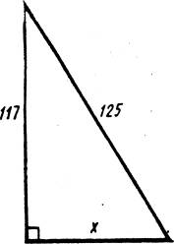
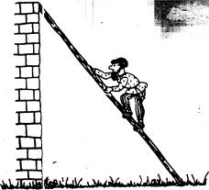
Древние задачи
Задача 10. Из учебника Леонтия Магницкого. Случися некоему человеку к стене лествицу прибрати, стены же тоя высота есть 117 стоп. И обрете лествицу долготою 125 стоп. И ведати хощет, колико стоп сея лествицы нижний конец от стены отстояти имать .
Решение:
x²+117²=125²
x²=44²
x=44
Ответ: 44 стопы

Slide 24
Задача 11. У древних индусов был обычай предлагать задачи в стихах:
Над озером тихим,
С полфута размером, высился лотоса цвет.
Он рос одиноко. И ветер порывом
Отнес его в сторону. Нет
Боле цветка над водой.
Нашел же рыбак его ранней весной
В двух футах от места, где рос.
Итак, предложу я вопрос:
Как озера вода глубока?
Решение:
По теореме
Пифагора имеем:
(x+0,5)²- x²= 2², 2 м
x²+ x + 0,25- x²= 4,
x = 3,75.
Ответ: 3,75.
0,5 м
Х+0,5 м
Х м
2 м

Slide 25
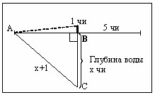
Задача 12. Две задачи из «Математики в девяти книгах» (Древний Китай, II в. до н.э.).
Задача 12.1. из девятой книги. «Имеется водоем со стороной в 1 чжан (=10 чи). В центре его растет камыш, который выступает над водой на 1 чи. Если потянуть камыш к берегу, то он как раз коснется его. Спрашивается: какова глубина воды и какова длина камыша?»
.
Решение. В АВС
ABC = 90
Пусть BC = x чи,
тогда AC = x + 1 (чи); AB = 5 чи. По теореме Пифагора
1) (x + 1)² = 5² + x²;
x² + 2x + 1 = x² + 25;
2x = 24;
x = 12.
2) 12 + 1 = 13 (чи).
Ответ. глубина воды 12 чи, длина камыша 13 чи.

Slide 26
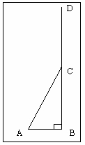

Задача 13.2. из девятой книги. «Имеется бамбук высотой 1 чжан (= 10 чи). Вершину его согнули так, что она касается земли на расстоянии 3 чи от корня. Спрашивается: какова высота после сгибания?» (рис. 4).
Решение. BD – высота бамбука. При сгибании бамбука вершина D перешла в A. СB – высота бамбука после сгибания. Пусть CB = x чи, тогда CD = AC = 10 – x (чи), AB = 3 чи,
AC² = AB² + BC²,
(10 – x)² = 9 + x²,
100 – 20x + x² = 9 + x²,
– 20x = – 91,
Рис. 4.

Slide 27
Подбор прикладных задач на применение теоремы Пифагора, составленных автором работы

Slide 28

Парк в селе Петровка имеет форму прямоугольника. Какова длина главной аллеи, идущей по диагонали парка, если его площадь равна 7200 кв.м, длина одной из сторон 200м?
Решение: Найдём ширину
С
В
?
А
Д
b = 36 м
По теореме Пифагора из прямоугольного треугольника АВС найдём АС
+
203м
Ответ: 203 м

Slide 29


Пусть каждая спичка имеет длину 1 дюйм. Сложите из 12 таких спичек одну фигуру площади 6 кв. дюйма.
Решение:
5
3
4

Slide 30
Пожарная лестница длиной 20 м стоит на машине, на высоте 2 м от земли и на расстоянии 5 м от здания. До какого этажа можно на ней добраться, если высота этажа 3 м?
По теореме Пифагора из треугольника АВС найдём ВС:
В
=
+
20 м
С
А
2 м
Д
М
Найдём BD:
Найдём количество этажей:
: 3
7
Ответ: 7
м

Slide 31
Между двумя зданиями устроен покатый жёлоб для передачи материалов. Расстояние между зданиями равно 10 м, а концы жёлоба расположены на высоте 12 м и 15 м над землёй. Найдите длину жёлоба.
Решение:
В
По теореме Пифагора из треугольника АВС найдём АВ:
С
А
15 М
12 М
Д
М
10
Ответ:
10,4 м

Slide 32
9. Для крепления мачты нужно установить 4 троса. Один конец каждого троса должен крепиться на высоте 12 м, другой на земле на расстоянии 5 м от мачты. Хватит ли 50 м троса для крепления мачты?
Решение:
Найдём длину одного троса АВ по теореме Пифагора из треугольника АВС: АВ – гипотенуза, АС и ВС – катеты треугольника АВС
Тогда длина четырёх тросов 4*13 = 52 м, а у нас всего 50 м
Ответ: не хватит.

Slide 33
Выводы:
Появление задач прикладного характера обусловлено практической деятельностью человека
Теорема Пифагора применяется в различных областях (строительство, астрономия, авиации, физика, мобильная связь и т.д.)
Первые прикладные задачи с использованием теоремы Пифагора были решены в глубокой древности
В школьном курсе математики недостаточное количество прикладных задач
Задачи прикладного характера интересны ученикам школы
Результаты исследования могут быть полезны на уроках математики и на внеклассных занятиях

